Slide 1
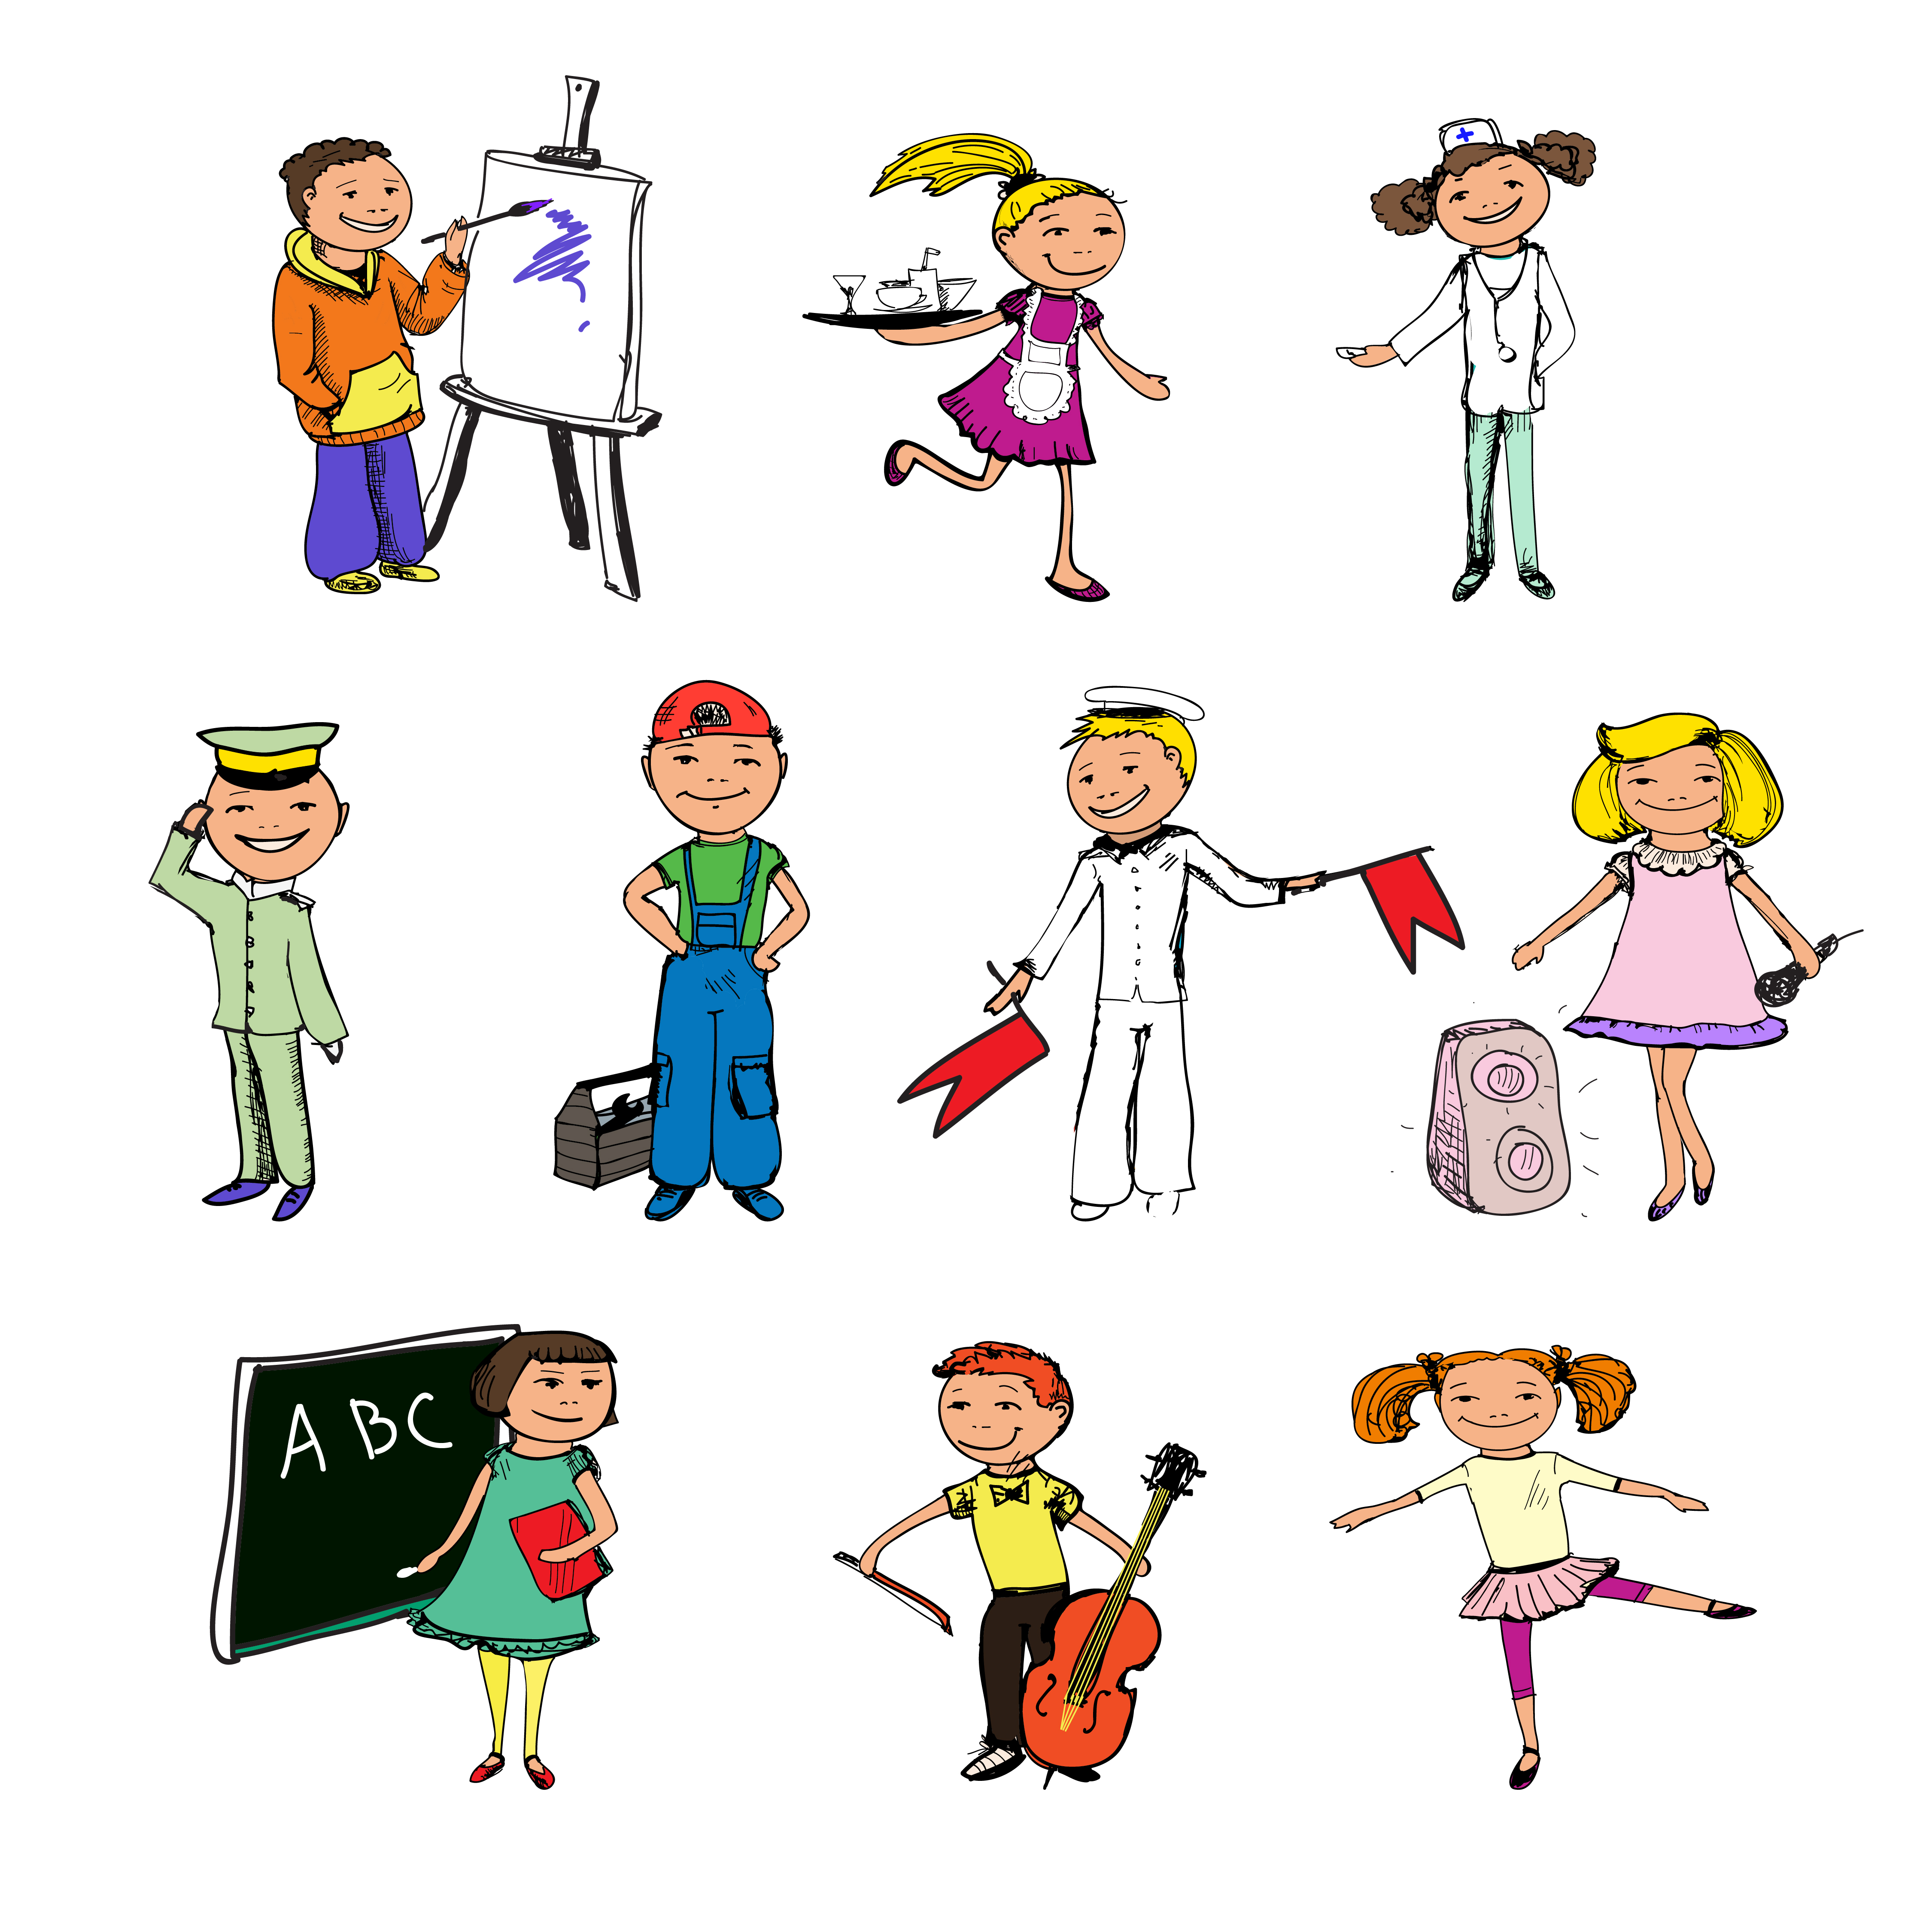
муниципальное бюджетное дошкольное образовательное учреждение детский сад No9
Мини-проект: «Профессии моей семьи»
Проект подготовили: семья Коренских
Сарахман В.А., воспитатель
г. Новочеркасск 2024г.

Slide 2
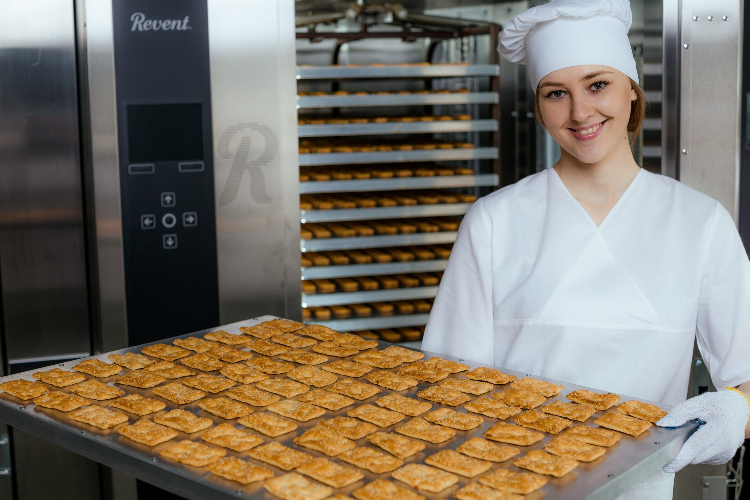
В нашей семье очень много различных профессий таких как: строитель, инженер, механик, технолог и агроном. И сейчас я хочу рассказать о некоторых профессиях своих родственников.

Slide 3
Дедушка Коренской Николай Константинович и бабушка Анна Васильевна окончили плодоовощной институт им И. В. Мичурина и всю жизнь посвятили работе в сельском хозяйстве. Мы агрономы плодоовощеводы. Выращивали яблоки, груши, черешню, клубнику и малину, и кормили этими вкусняшками людей во многих уголках нашей огромной страны. Отправляли продукцию самолетами и вагонами по железной дороге . Особенно северные районы были рады вкусным витаминам . И еще мы выращивали хлеб, а Хлеб - всему голова.
Родители моего папы.

Slide 4
Бабушка Леонова Мария Васильевна. Работала на Ростовской кондитерской фабрике 40 лет, технологом кондитерского производства. Следила за технологическим процессом изготовления конфет, качеством и соблюдением техники безопасности на производстве.
Родители моей мамы.
Дедушка Леонов Борис Васильевич. Работал строителем на производстве 45 лет. Освоил множество строительных профессий - каменщик, штукатур, маляр, слесарь. Работая каменщиком строил кирпичные дома. Слесарем выполнял все виды изделий из дерева - окна, двери, столы, табуретки, лавки и даже домики для собак.

Slide 5
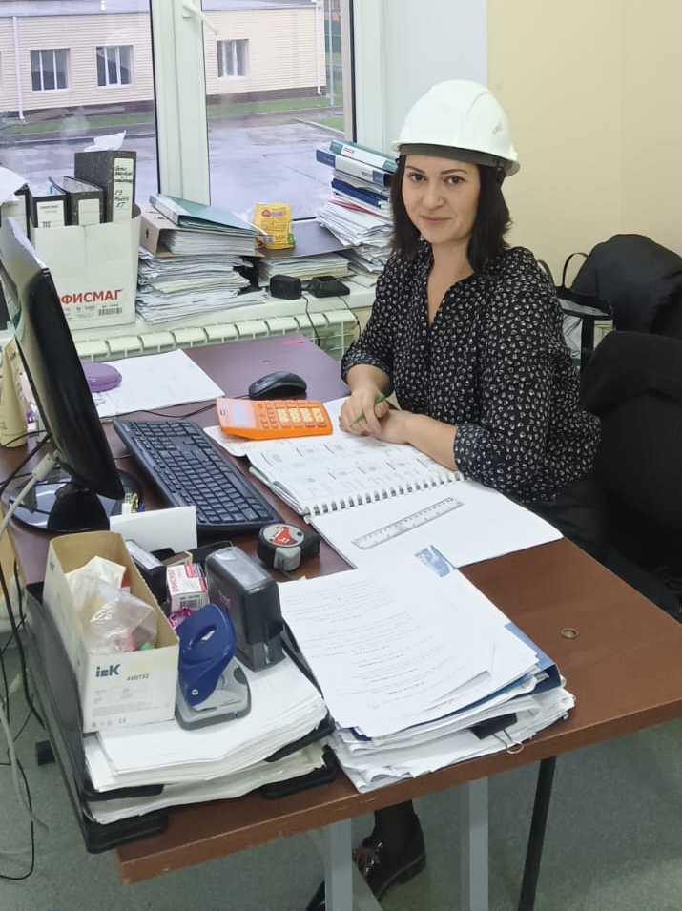
Коренской Алексей Николаевич.
Уже 23 года, мой папа главный механик. Занимается ремонтом и обслуживанием грузовых машин. Ведёт график плановых проверок состояния оборудования, ведёт закупки необходимых деталей. Проводит инструктаж водителей.
Коренская Екатерина Борисовна.
Вот уже 18 лет, моя мама работает инженером производственного технического отдела. Готовит документы для строительства жилых домов, фабрик, заводов. Наблюдает и контролирую технологию строительного процесса.

Slide 6
А это я – Коренской Максим! И я уже определился с профессией. Я точно знаю, что хочу быть военным, чтобы защищать свою Родину!

Slide 7
.
Мне очень нравятся профессии моих родных. Я очень рад что с ними познакомился.
Спасибо моим родителям, бабушкам и дедушкам за помощь в этом проекте.

